Slide 1

השתלמות
"אנדרואיד – פרויקט לבגרות"
מנחה: זאב פריימן

Slide 2
תפריטים
שימוש בתפריטים
מגדיל רמת ידידותיות של אפליקציה,
כי תפריטים
מאפשרים ניווט נוח, ברור ומהיר
לא "תופסים" מקום על המסך
קלים ביצירה והפעלה
נותנים גישה קלה לשירותים רבים
מוכרים לרב המשתמשים

Slide 3
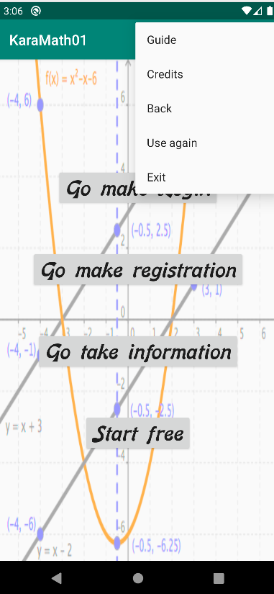
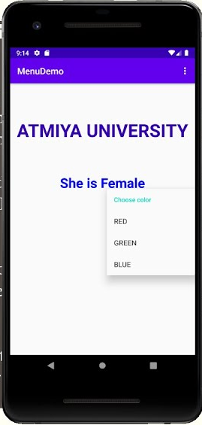
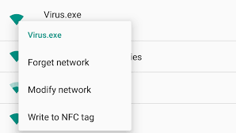
תפריטים
קיימים כמה סוגים של תפריטים
תפריט נשלפת
Options menu
תפריט "צמודה"
Context menu
תפריט "צפה"
Popup menu

Slide 4
תפריטים options menu :
מופיע בצורה מוסתרת,
נשלף אחרי לחיצה על 3 נקודות בפינה ימנית עליונה של מסך.
מכיל (בדרך כלל!) פעולות המשותפות ברמה מסוימת
לרב אקטיביטי של אפליקציה:
חזרה במסך הקודם
יציאה מאפליקציה
מעבר לאקטיביטי שימושי (מדריך, תגובות, קישור, מידע כללי...)
הפעלת שירותים שימושיים
מה עוד?..

Slide 5
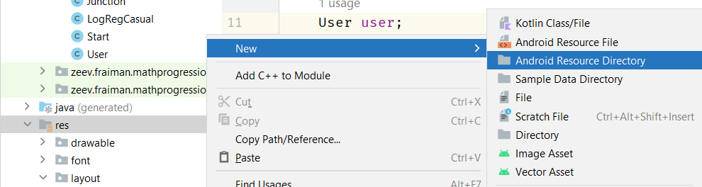
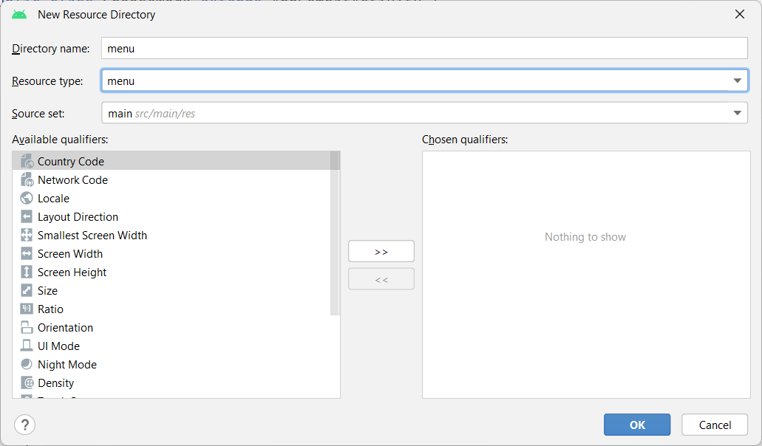
תפריטים options menu :
יוצרים (בתיקיית res) תיקיית המערכת menu
ובתוכה יוצרים קבצי תפריט

Slide 6
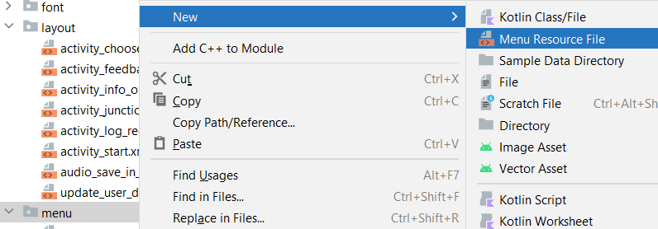
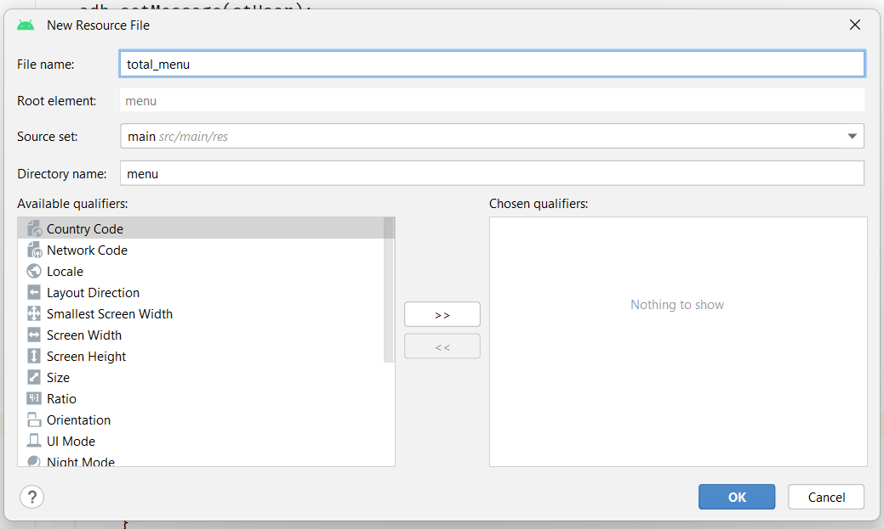
תפריטים options menu :
נ

Slide 7
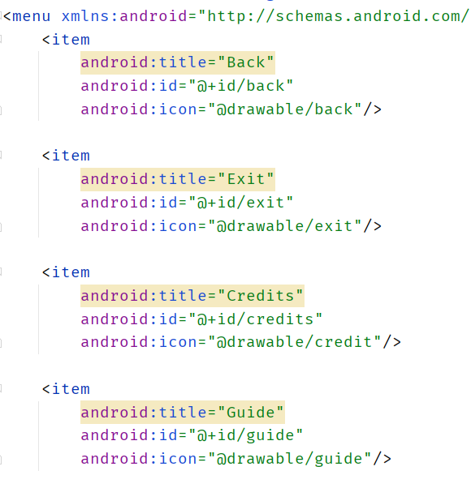
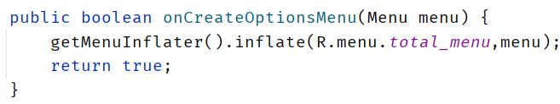
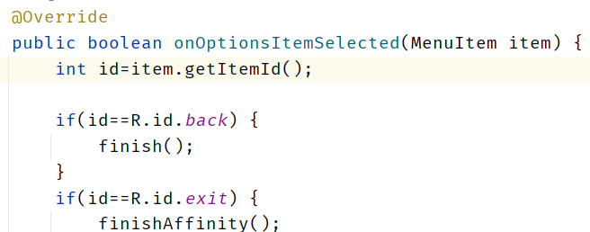
תפריטים options menu :
בונים תוכן קובץ תפריט בתיקיה menu
מוסיפים לקובץ java פעולה
פעולה להצגת תפריט...
... וגם פעולה
למימוש תפריט

Slide 8
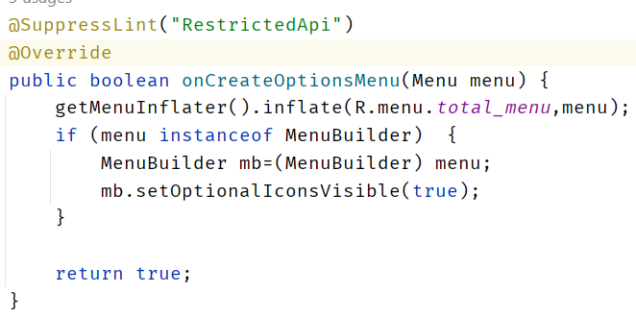
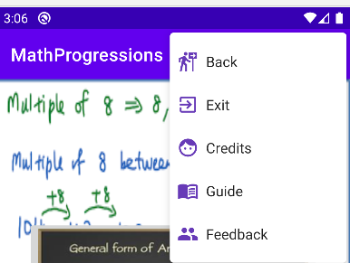
תפריטים options menu :
מסיבה לא ברורה תכונה icon לא מופיע אוטומטי,
אלא דורשת תוספת לפעולה המציגה תפריט

Slide 9
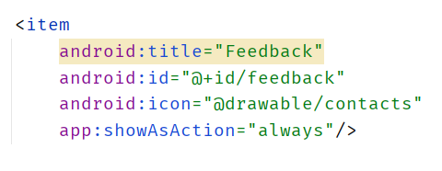
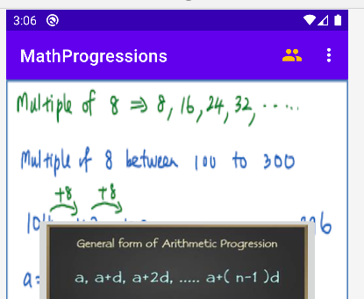
תפריטים options menu :
קיימת אפשרות להציג אחד או יותר
מסעיפים תפריט על פנים סרגל כלים של מסף (toolbar)

Slide 10
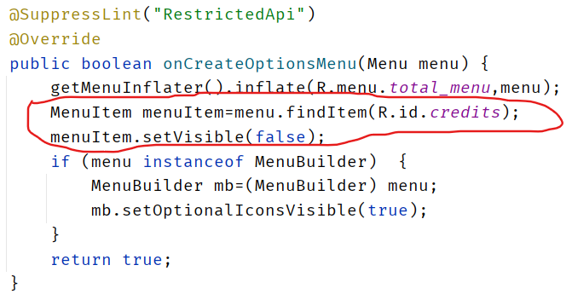
תפריטים options menu :
ניתן לא רק לצור תפריט סטטי (בעזרת קובץ xml)
אלא גם לשנות תוכן תפריט דינמי,
על ידי פעולות של Java
הסתרת סעיף בתפריט

Slide 11
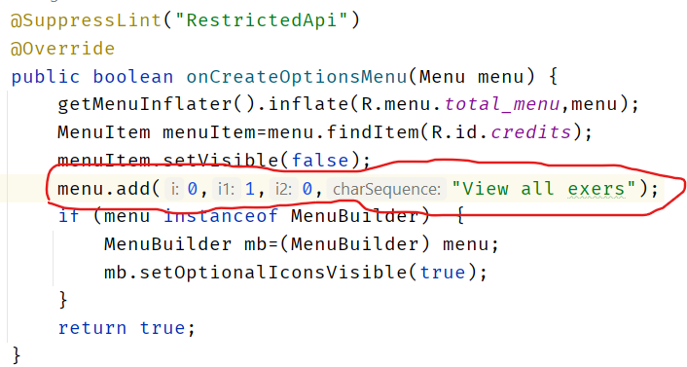
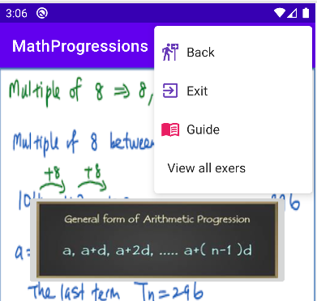
תפריטים options menu :
ניתן לא רק לצור תפריט סטטי (בעזרת קובץ xml)
אלא גם לשנות תוכן תפריט דינמי,
על ידי פעולות של Java
הוספת סעיף לתפריט

Slide 12
תפריטים popup menu :
נקרא גם "תפריט צף", "תפריט קופץ", "תפריט צץ".
מופיע בפינה שמאלית עליונה של הרכיב,
אליו מצורף "מאזין" המפעיל את התפריט.
במידה וחסר מקום על המסך
(למשל אם רכיב הוא תסדיר ראשי),
popup menu מופיע כתפריט מתגלגל.

Slide 13
תפריטים popup menu :
בדרך כלל popup menu מכיל פעולות אשר
קשורות לפעילויות ספציפיות עבור מסך "הזה".
במובן מסוים popup menu הוא תחליף
לסעיפי תפריט נשלף אותם אפשר להוסיף דרך Java

Slide 14
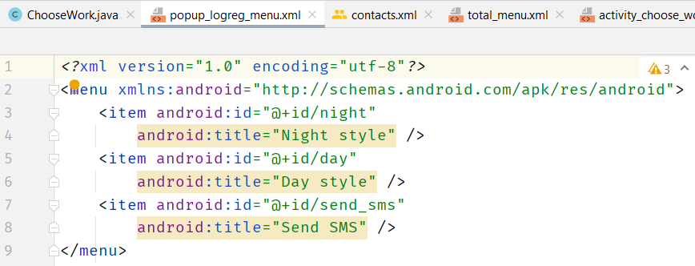
תפריטים popup menu :
גם עבור popup menu אפשר לצור סעיפים
או בעזרת או קובץ xml בתיקיה menu,
או בעזרת פקודות Java.

Slide 15
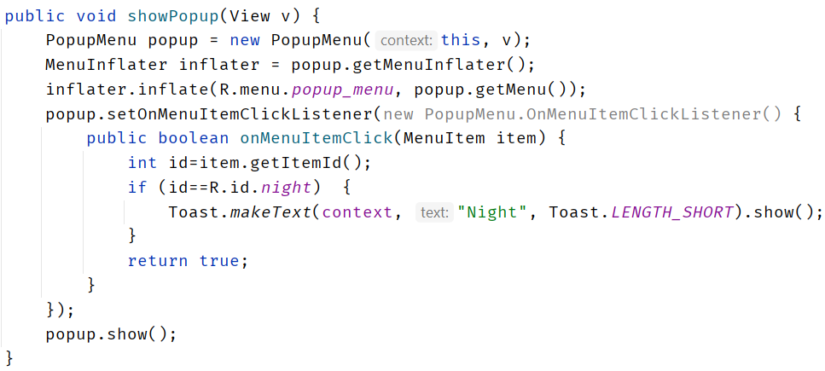
תפריטים popup menu :
די נוח, למשל, לבנות popup menu
בפעולה נפרדת

Slide 16
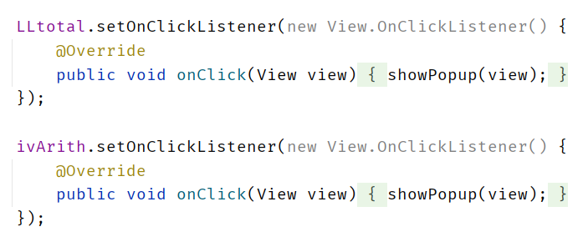
תפריטים popup menu :
ניתן להפעיל popup menu
מרכיבים שונים באקטיביטי

Slide 17
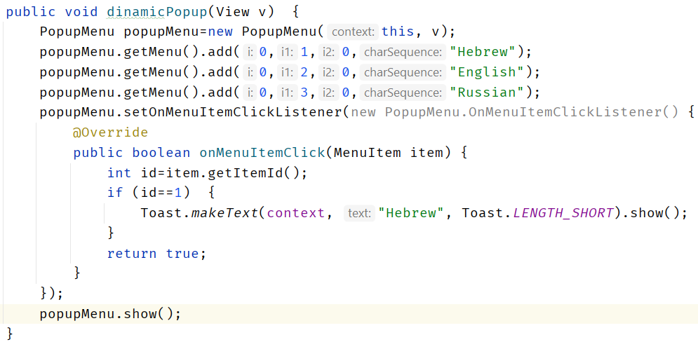
תפריטים popup menu :
אפשר לבנות popup menu
אך ורק בעזרת פעולות Java

Slide 18
תפריטים context menu :
ל-popup menu קיים
"אח תאום": context menu
פעם, כנראה,, רצו לצור שני סוגים דומים, אבל שונים
של תפריט "צף",
אבל היום ממש קשה להבדיל בינם....

Slide 19
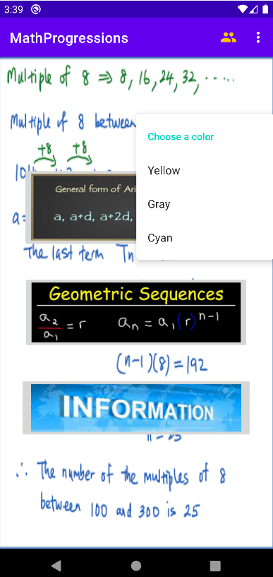
תפריטים context menu :
ל-popup menu קיים
"אח תאום": context menu
פעם, כנראה,, רצו לצור שני סוגים דומים, אבל שונים
של תפריט "צף",
אבל היום ממש קשה להבדיל בינם....

Slide 20

תפריטים context menu :
context menu מופעל תמיד ע"י לחיצה ארוכה,
אבל במקום זימן דרך "מאזין"
משתמשים בזימן דרך "רישום רכיב"

Slide 21
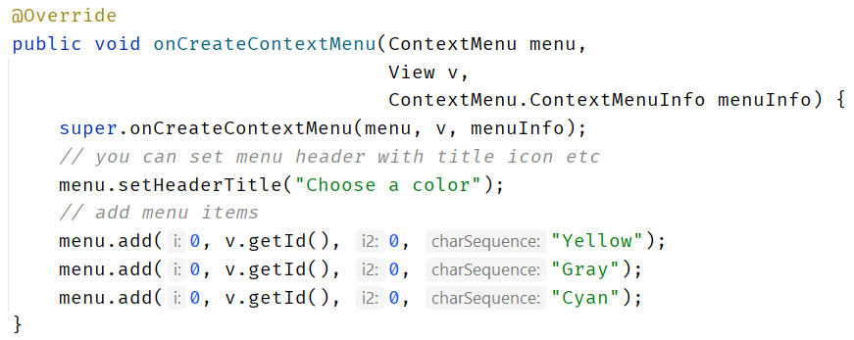
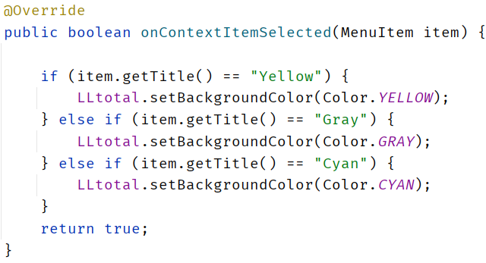
תפריטים context menu :
לחיצה ארוכה על הרכיב ה"רשום"
גורמת להפעלת הפעולה היוצרת context menu
ובחירת סעיף מפעילה פעולת תגובה

Slide 22
תפריטים context menu :
context menu
מופיע ליד נקודת מסך עליו לחץ משתמש

